Slide 1
Проектный подход в деятельности классного руководителя
VI Всероссийский конкурс «Успешная школа»
Муниципальное бюджетное общеобразовательное учреждение «Гимназия № 1 г. Челябинска»
Руководитель проекта: Тимерханов Дамир Галиханович, директор МБОУ «Гимназия № 1 г. Челябинска»
Телефон, e-mail: +7 (351) 263-15-71, chelschool1@mail.ru

Slide 2
Особенности проектирования
как метода работы классного руководителя
Работа на результат
четкое определение целей и задач на основе выявления проблемы
учет интересов, потребностей и возможностей учащихся
определение содержания, форм, методов и средств в индивидуальной и коллективной деятельности с учащимися
детальный анализ ресурсов и рисков

Slide 3
Цель и задачи инновационного проекта
Включение в деятельность классного руководителя
эффективных методов воспитания на основе проектирования
Локальные нормативные акты
Повышение квалификации классных руководителей
Критерии и показатели эффективности деятельности классного руководителя
Механизмы распространения опыта
Разработка и реализация классными руководителями образовательных проектов

Slide 4
Конструктор
для разработки воспитательного проекта
Что? – Этапы проекта | Как? – Техники проектирования
Определяем проблему | Ранговая шкала
Обосновываем проблему | Пять Почему
… | …
Цель проекта | В трех шагах от цели
… | …
Ресурсы проекта | Колесо ресурсов
… | …
Заполните конструктор проекта. Это займет не более 30 минут
Название проекта Познакомьтесь с рекомендациями, как выбрать название проекта =>
<– Назад
Далее –>

Slide 5
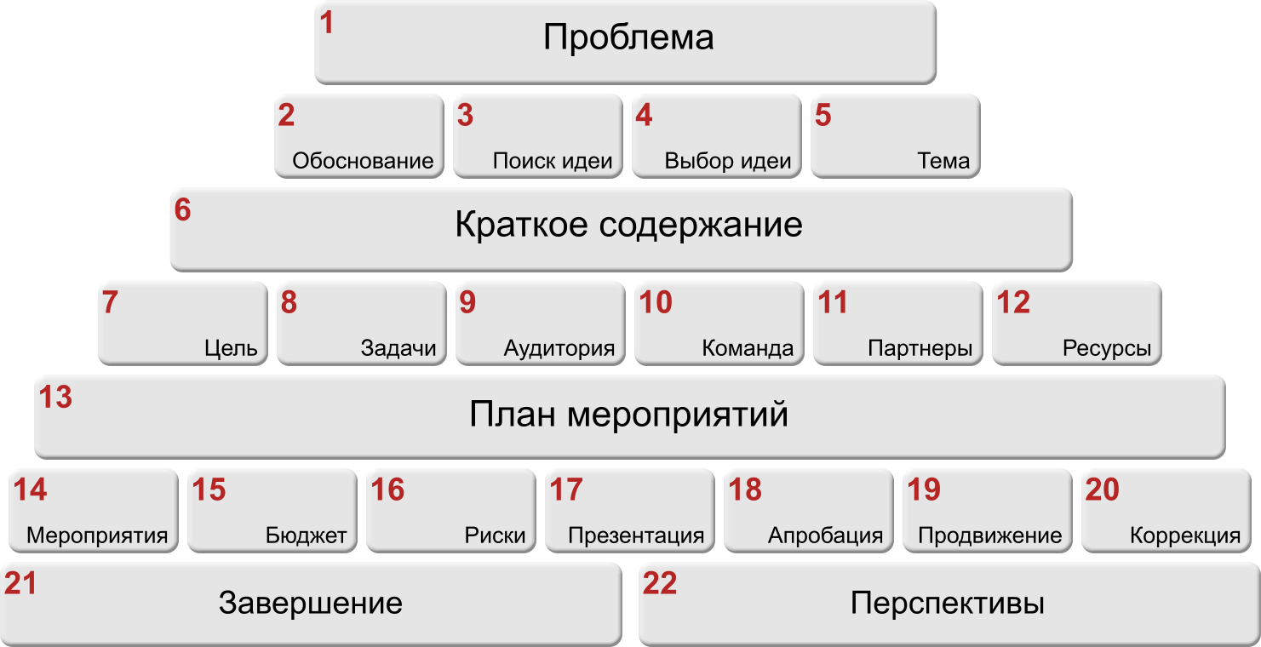
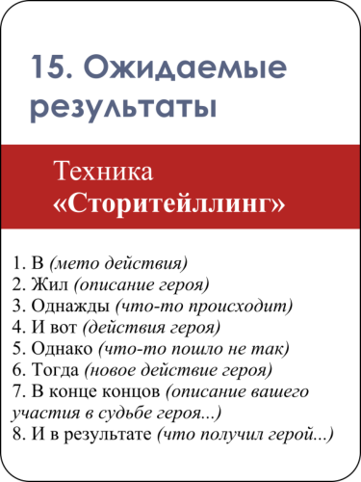
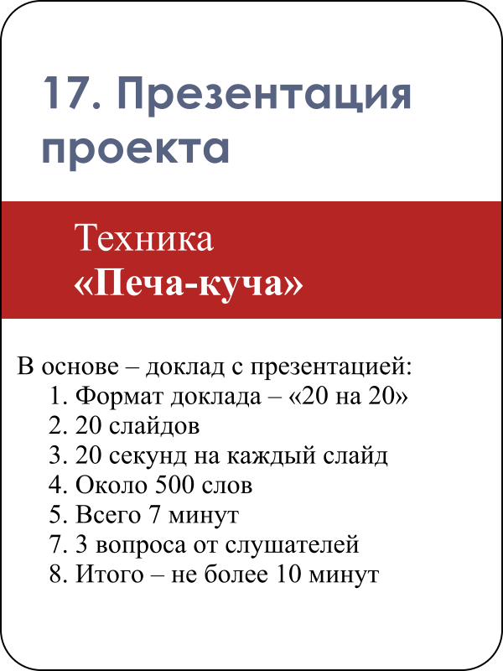
Пример карточек конструктора
для разработки воспитательного проекта
Конструктор педагогического проекта

Slide 6
Модельные документы
по теме работы инновационного проекта
Комплект документов
Положение о классном руководстве
Положение о разработке проекта классными руководителями
Чек-лист для самооценки проекта классного руководителя
Экспертный лист оценки проекта классного руководителя
Критерии и показатели эффективности деятельности руководителя класса
…
Регламенты
Защиты проекта
Взаимоэкспертизы проектов
Школьного этапа конкурса «Самый Классный классный»
Стимулирующих выплат

Slide 7
Банк модельных
воспитательных проектов
Сроки | Индикативный показатель
Сентябрь-октябрь 2022 | 15% от числа всех классов
Ноябрь-декабрь 2022 | 60% от числа всех классов
Январь-февраль 2023 | 65% от числа всех классов
Март-апрель 2023 | 70% от числа всех классов
Открытый банк проектов
Источник поиска педагогических идей
Дидактический материал для обучения педагогов технологии проектирования
Готовые модельные проекты для реализации «точь-в-точь»
…

Slide 8
«Портрет выпускника школы»
«…креативный и критически мыслящий, активно и целенаправленно
познающий мир, осознающий ценность образования и науки, труда и
творчества для человека и общества; владеющий основами научных
методов познания окружающего мира; мотивированный на творчество
и инновационную деятельность; готовый к сотрудничеству, способный
осуществлять учебно-исследовательскую, проектную и информационно-
познавательную деятельность...»
Федеральный государственный образовательный
стандарт среднего общего образования

